Slide 1

YAŞAR DOĞU SPOR BİLİMLERİ FAKÜLTESİ
BEDEN EĞİTİMİ VE SPOR ÖĞRETMENLİĞİ
BSÖ 302- Beceri Öğrenimi
Dr. Öğretim Üyesi Yener AKSOY

Slide 2

PSİKOMOTOR YETENEKLER (TEPKİ HIZI,EŞGÜDÜM,ESNEKLİK)
BSÖ 302- Beceri Öğrenimi
Hafta-12

Slide 3
PSİKOMOTOR YETENEKLER (TEPKİ HIZI,EŞGÜDÜM,ESNEKLİK)

Slide 4
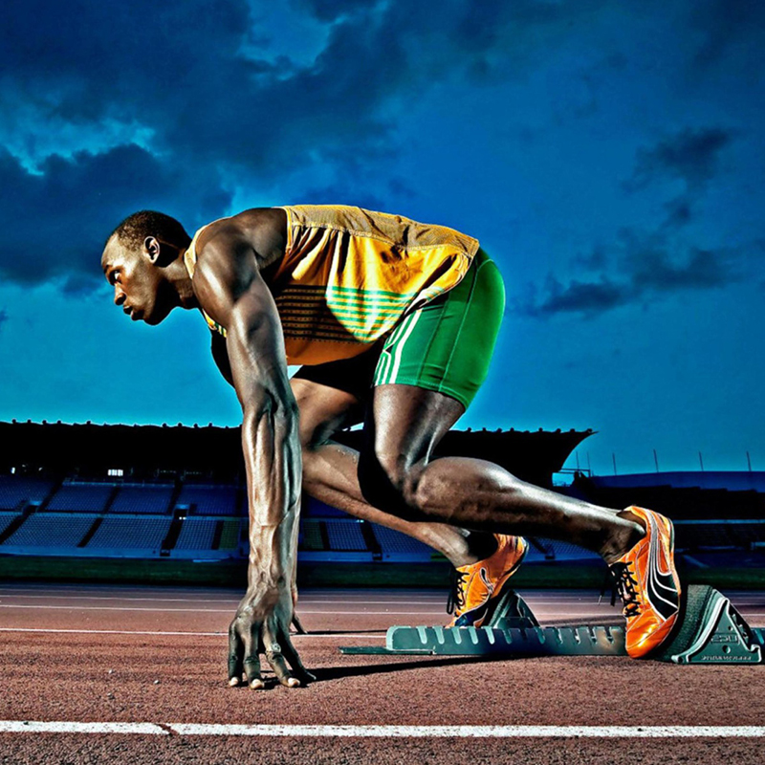
TEPKİ HIZI

Slide 5
İnsanların duyu organlarını harekete geçiren ve insanda bir tepkiye yol açan iç ve dış durum değişikliğine uyarıcı; dışarıdan ya da içeriden gelen uyarıcılara karşı organizmanın gösterdiği davranış tepki olarak tanımlanır.

Slide 6
Harekete hazır olma şeklinde ifade edilebilecek olan tepki hızı için vücudun, dışarıdan aldığı uyarıcılara karşı tepki göstermeye hazır olması gereklidir (etki-tepki süreci). Etki ile bu etkiye yapılan tepki arasında geçen zaman, reaksiyon zamanıdır. Reaksiyon zamanı ne kadar kısa olursa psiko-motor öğrenme de o kadar hızlı olur. Psiko-motor öğrenmede genel olarak bütün vücudun tepkiye hazır olması gereklidir. Özellikle kolların, bacakların ve elin tepki yapabilecek olgunluğa ulaşması gerekir.

Slide 7
Psiko-motor davranışların, kendine özgü bir yapılış hızı vardır. Bir davranışın gerektiğinden az hızda veya çok hızda yapılması hâlinde organizma tehlikeye girebilir. Örneğin, bir makinenin çalışmasını öğrenecek bir öğrencinin gereken hızda hareket edememesi, onun kolunun veya hayatının tehlikeye girmesine sebep olabilir. Psiko-motor öğrenmede özellikle kolun ve parmakların gereken hızı kazanması çok önemlidir.

Slide 8

Eşgüdüm (Koordinasyon)

Slide 9
Eş güdüm (koordinasyon), belli bir amaca ulaşmak için bilinçli psiko-motor hareketlerin devamlılığı, ahenkli ve uyumlu çalışması olarak tanımlanabilir.
Psiko-motor öğrenmenin pek çoğu birden fazla organın çalışmasını gerektirir. En yalın bir davranışta bile göz, el, kol veya ayağın, gövde ile ayağın veya iki elin bir düzen içinde çalışması oldukça zordur.

Slide 10
Çocuk, öğrenilecek davranışları yapacak organları arasında yeterli koordinasyonu kuramıyorsa, o davranışı öğrenemez. Bu nedenle organlar arasındaki yeterli koordinasyonun gelişimi, bedensel olgunluğa ve alıştırmalara bağlıdır. Organlar arasındaki eş güdümün artması, bedensel olgunluk arttıkça ve etkinlikle ilgili alıştırmalar çoğaldıkça sağlanacaktır. Örneğin, beş-altı yaşlarında yapılan ve basit bir etkinlik gibi gözlenen sanatsal etkinliklerde gözün, parmakların, elin, bileğin ve gövdenin eş güdüm içerisinde çalışması organlar arasındaki koordinasyonun arttığını gösterir.

Slide 11
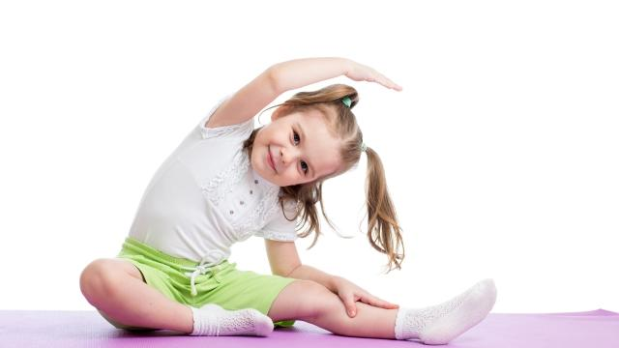
ESNEKLİK

Slide 12
Vücudun gerektiği zaman öne, yana, geriye ve istenen yönlere eğilmesi, yani esnek olması gereklidir. Gövdenin, bacakların yeterli esnekliğe sahip olmadığı zamanlarda psiko-motor davranışları öğrenmek mümkün değildir. Özellikle ilk çocukluk döneminde kemikler kıkırdaksı yapıda olduklarından vücut daha da esnektir. Kemikler geliştikçe vücut esnekliği azalır.

Slide 13
Esneklik, beş-sekiz yaşlarında sabit kalır. Özellikle on iki-on üç yaşlarında doruk noktaya ulaşır. Cinsiyet esneklikte önemlidir. Kız çocuklar, erkek çocuklara oranla daha esnektir.

